Slide 1


Curso: Estadísticas para no estadísticos en SPSS.
Módulo 5: Introducción a las Redes Neuronales en SPSS.
Docente: Diego Miranda Olavarría
Data Scientist

Slide 2
Las Neuronas
Las neuronas son los componentes fundamentales de una red neuronal artificial (ANN). Estas unidades básicas de procesamiento son similares en concepto a las neuronas en el cerebro humano, pero adaptadas para el procesamiento en un entorno computacional.
Las neuronas en una ANN reciben entradas, las procesan y producen una salida. Estas operaciones se repiten en todas las neuronas de la red, lo que permite que la ANN procese información y realice tareas específicas, como reconocimiento de patrones, clasificación de imágenes, predicción de series temporales, entre otras.

Slide 3
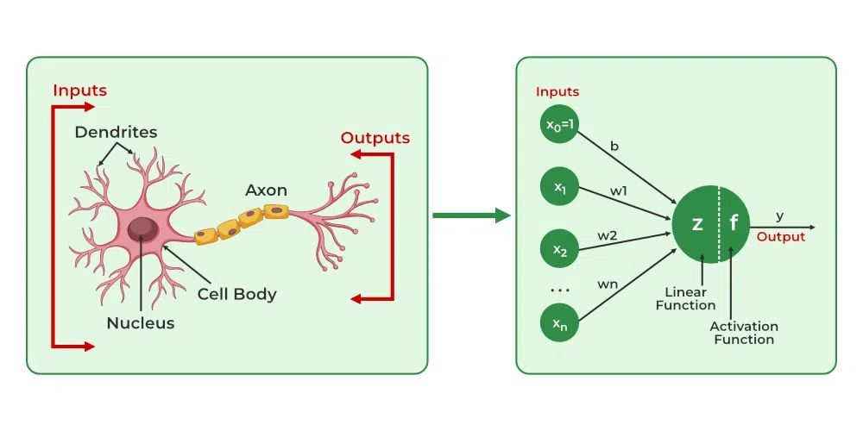

Slide 4
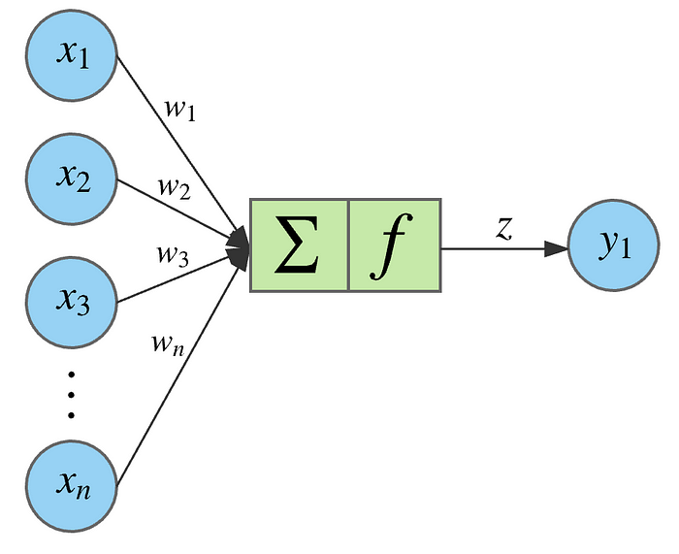
El Perceptron
INPUT
(ENTRADA)
bias (sesgo)
b
El perceptrón es el modelo más simple de una neurona artificial y sirve como la unidad básica de procesamiento en una red neuronal. Una neurona o “nodo” toma la suma ponderada de sus entradas y la pasa a través de una función de activación. Esta es la salida del nodo, que luego se convierte en la entrada de otro nodo en la siguiente capa.
La señal fluye de izquierda a derecha y la salida final se calcula realizando este procedimiento para todos los nodos.
función de activación
OUTPUT
(SALIDA)
suma ponderada
weights (pesos)

Slide 5
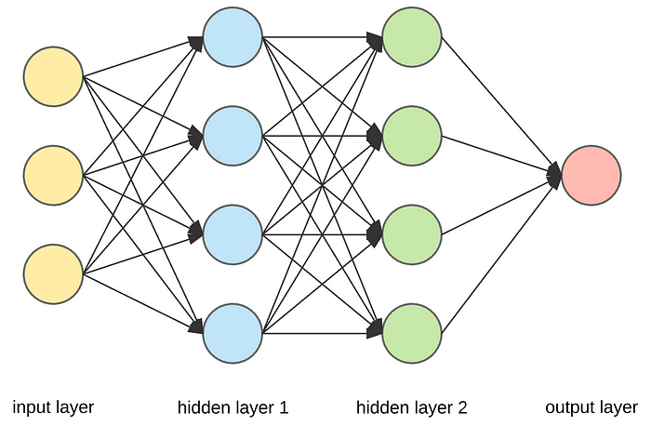
Arquitectura de una Red Neuronal
Un perceptrón multicapa (MLP) es una extensión del perceptrón simple que consiste en múltiples capas de neuronas, permitiendo que la red aprenda y represente relaciones más complejas en los datos.
Mientras que un perceptrón simple puede resolver solo problemas linealmente separables, un MLP puede abordar problemas no linealmente separables gracias a su estructura en capas.

Slide 6
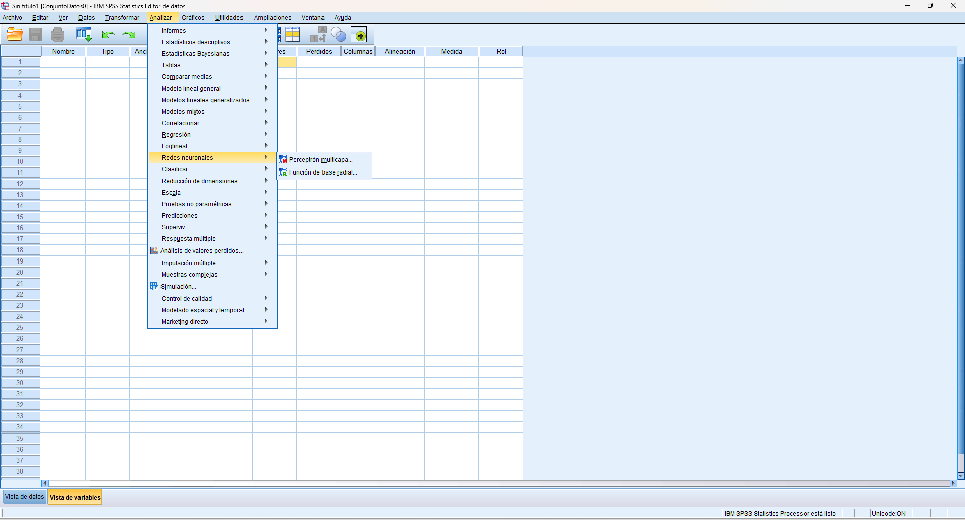
El Perceptron Multicapa en SPSS

